Slide 1
Презентация к конспекту психолого-педагогической работы по проведению организованной образовательной деятельности в области «Художественно-эстетическое развитие» по направлению «Изобразительная деятельность»
Рисование. «Красивый полосатый коврик»
Вторая младшая группа ГБОУ школа №1411
Выполнил: Лебедева Н.А.
Москва 2014

Slide 2
Направление“Изобразительная деятельность” интегрируется со следующими образовательными областями.
Познавательное развитие | Формирование целостной картины мира, расширение кругозора в части изобразительного искусства, творчества.
Социально-коммуникативное развитие | Развитие свободного общения со взрослыми и детьми по поводу процесса и результатов продуктивной деятельности. Формирование основ безопасности собственной жизнедеятельности в различных видах продуктивной деятельности. Формирование трудовых умений и навыков, адекватных возрасту воспитанников, трудолюбия в различных видах продуктивной деятельности.
Физическое развитие | Развитие детского творчества, приобщение к различным видам искусства.

Slide 3
Изобразительные задачи:
Учить детей рисовать линии слева направо, вести кисть по ворсу неотрывно, всем ворсом.
Закреплять знание о цвете.

Slide 4
Воспитательные задачи:
Воспитывать у детей эстетическое восприятие.
Воспитывать желание рисовать.
Воспитывать умение радоваться своим работам.

Slide 5
Технические задачи:
Учить правильно сидеть за столом (положение рук и спины).
Учить правильно держать кисть правой рукой, а придерживать лист бумаги левой.
Учить хорошо набирать краску на кисть, тщательно промывать кисть.
Учить рисовать другой краской аккуратно, не заходя на те места, где уже нарисовано.

Slide 6
Развивающие задачи:
Развивать у детей цветовое восприятие и творчество, самостоятельность.
Развивать у детей эстетическое восприятие.

Slide 7
Материалы и оборудование:
Листы бумаги квадратной формы, кисточки на каждого ребенка, краски (синие, красные), клеёнки по количеству детей, банки с водой, тряпочки. Образцы полосатых ковриков (двухцветные), игрушка — кукла.

Slide 8
Методика проведения занятия
Обратить внимание на направление полосок на коврике.
Показать приемы рисования.
Подчеркнуть слитность движения при проведение линии кистью
Обратить внимание на своевременное обмакивание кисти в краску

Slide 9
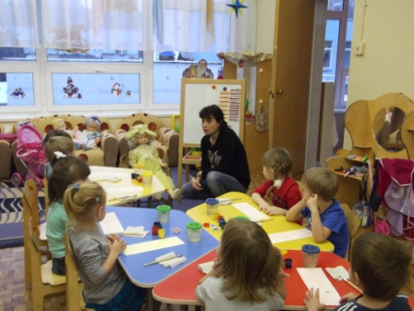
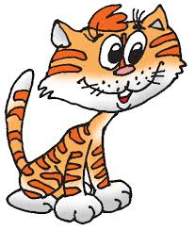
Сюрпризный момент

Slide 10
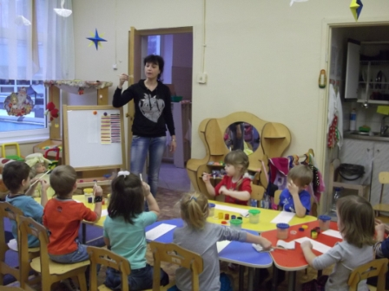
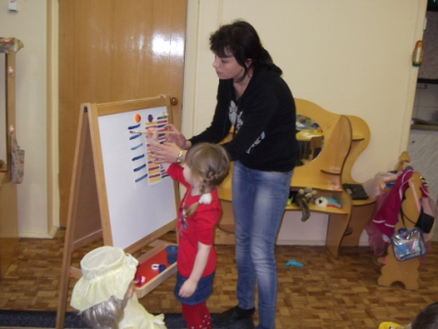
Показ приемов рисования

Slide 11
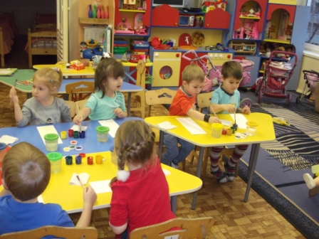
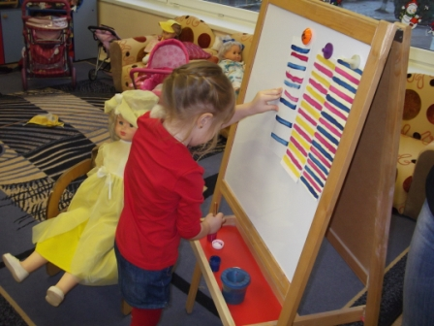
Самостоятельная деятельность детей

Slide 12
Литература
Истоки: Примерная основная общеобразовательная программа дошкольного образования - М.: 2014 г. (Электронная версия)
Комарова Т.С. Занятия по изобразительной деятельности в детском саду – М.: Просвещение, 1991 г.

